Slide 1


4 paskaita. GitHub ir Funkcijos
1 LYGIS
2023
Aurimas Aleksandras Nausėdas
Notes:
Šianien dar pakalbėsime apie funkcijas ir ()

Slide 2

Python pradedančiųjų kurso pasakitos ir šiek tiek daugiau medžiagos - https://github.com/aurimas13/Python-Beginner-Course
Notes:
Žinote, GitHub yra internetinė platforma, kuri leidžia jums saugoti, tvarkyti ir bendradarbiauti su jūsų programavimo projektų kodu. Tai suteikia galimybę programuotojams dirbti kartu toje pačioje kodų bazėje, net jei jie yra iš skirtingų pasaulio vietų. GitHub naudoja technologiją, vadinamą Git, kuri yra versijų valdymo sistema.
Tad ką tai reiškia jums kaip pradedančiam programuotojui? GitHub gali būti jūsų programavimo draugas ir projekų centras. Štai kaip tai veikia:
Bendradarbiavimas: GitHub leidžia jums bendradarbiauti su kitais programuotojais savo projektuose. Galite dirbti kartu su kodu, sekti pakeitimus ir lengvai sujungti pakeitimus. Tai palengvina komandinį darbą ir padeda efektyviau bendradarbiauti.
Kodų dalinimas: Jūs galite dalintis savo kodu su kitais sukurdami repozitoriją GitHub platformoje. Repozitorija yra kaip aplankas, kuriame saugomi visi jūsų projekto failai ir aplankai. Tai leidžia kitiems peržiūrėti, kopijuoti ir net prisidėti prie jūsų kodo. Taip pat galite naršyti ir pasiekti milijonus atvirojo kodo projektų, kurie yra bendrinami kitų programuotojų.
Versijų valdymas: GitHub versijų valdymo sistema Git stebi visus jūsų kodui padarytus pakeitimus per laiką. Tai leidžia lengvai grįžti prie ankstesnių kodų versijų, jei kažkas negerai arba palyginti skirtingas kodo versijas. Tai yra tarsi atstatymo mygtukas jūsų kodui.
Projektų valdymas: GitHub teikia įrankius projektų valdymui. Jūs galite kurti užduotis, priskirti jas komandos nariams ir diskutuoti konkrečius klausimus ar idėjas projekto repozitorijoje. Tai padeda išlaikyti tvarką ir padeda visiems komandos nariams būti informuotiems.
Dabar kalbėkime apie konkretų repozitoriją "Python-Beginner-Course". Tai yra rinkinys išteklių ir medžiagų, skirtų pradedantiesiems mokytis Python programavimo. Galite pasiekti šį repozitoriją apsilankydami nuorodoje [https://github.com/aurimas
13/Python-Beginner-Course](https://github.com/aurimas13/Python-Beginner-Course).
Čia yra keletas dažnai naudojamų komandų GitHub platformoje:
git clone [repozitorijos-url]: Ši komanda leidžia jums sukurti vietinę kopiją repozitorijos jūsų kompiuteryje.
git pull: Ši komanda atsisiunčia ir sujungia naujausius pakeitimus iš nuotolinės repozitorijos į jūsų vietinę kopiją.
git commit -m "pakeitimo-žinutė": Ši komanda įrašo pakeitimus, kuriuos padarėte savo vietinėje kopijoje.
git push: Ši komanda siunčia jūsų vietinės kopijos pakeitimus į nuotolinę repozitoriją, padarant jūsų pakeitimus matomais kitiems.
Kalbant apie veiksmus, kuriuos galite atlikti su repozitorijomis, čia yra keletas terminų, su kuriais susidursite:
Star: Paspaudę mygtuką "Star", rodo, kad jums patinka ir žymite repozitoriją, kad galėtumėte lengvai ją rasti ateityje.
Fork: Sukūrus "fork" repozitoriją, jūs sukuriate jos kopiją savo GitHub paskyroje. Galite keisti savo kopiją, neįtakojant originalios repozitorijos.
Watch: Paspaudę mygtuką "Watch", galite pasirinkti gauti pranešimus apie bet kokius atnaujinimus ar pakeitimus repozitorijoje.
Norėdami sukurti GitHub paskyrą, sekite šiuos žingsnius:
Apsilankykite GitHub tinklalapyje adresu https://github.com.
Paspauskite mygtuką "Sign up" arba "Prisijungti".
Pateikite reikiamą informaciją, įskaitant savo vartotojo vardą, el. pašto adresą ir slaptažodį.
Užbaikite paskyros kūrimo procesą patvirtindami savo el. pašto adresą.
Kai sukursite GitHub paskyrą, jums bus prieinami įvairūs funkcionalumai, kurie gali padėti jums tobulėti programavime.
Išvada: GitHub yra pradedantiesiems draugiška platforma, kuri leidžia jums saugoti, tvarkyti, bendradarbiauti ir dalintis savo programavimo projektais. Tai suteikia organizuotą būdą dirbti su kitais, stebėti pakeitimus ir rodyti savo darb

Slide 3
4 paskaita. Funkcijos
Šiandien išmoksite
01
Kas yra funkcijos
04
Iš funkcijos grąžinti norimą reikšmę
02
Kas yra lambda funkcijos
03
Atlikti veiksmus naudojant funkcijas
Notes:
Aptarsime kas yra funkcijos, kas yra lambda funkcijos, pakalbesime apie veiksmus su funckijomis ir kaip grazinti norima reiksme is funckijos.

Slide 4
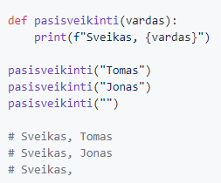
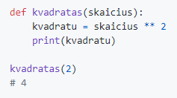
4 paskaita. Funkcijos
Funkcijos su argumentais
1
Notes:
Šiame skyrelyje tęsime žinių gilinimą apie funkcijas su argumentais Python pradedančiųjų kursui.
Funkcijos su argumentais leidžia mums perduoti reikšmes į funkciją, kurios gali būti naudojamos jos viduje. Tai leidžia mums kurti universalias ir pakartotinai panaudojamas funkcijas.
Pirmiausia pateiksime pavyzdį funkcijos, kuri pasisveikina su žmogumi, naudojimui:
def pasisveikinti(vardas): print(f"Sveikas, {vardas}") pasisveikinti("Tomas") pasisveikinti("Jonas") pasisveikinti("")
Ši funkcija vadinama pasisveikinti ir priima vieną argumentą - vardas. Ji spausdina pasisveikinimą su nurodytu vardu. Šiuo atveju mes iškviečiame funkciją tris kartus su skirtingais argumentais. Rezultatas bus:
Sveikas, Tomas Sveikas, Jonas Sveikas,
Taip pat galime kurti funkcijas, kurios atlieka tam tikrus veiksmus su perduotomis reikšmėmis. Pavyzdžiui, apsvarstykime funkciją kvadratas, kuri grąžina argumento kvadratą:
def kvadratas(skaicius): kvadratas = skaicius ** 2 print(kvadratas) kvadratas(2)
Ši funkcija priima vieną argumentą - skaicius. Ji apskaičiuoja kvadratą, kelia argumentą kvadratu ir spausdina rezultatą. Šiuo atveju iškviečiame funkciją su argumentu 2, ir rezultatas bus:
4
Tai leidžia mums kurti funkcijas, kurios gali atlikti įvairius veiksmus su perduotais argumentais ir grąžinti rezultatus pagal poreikį.
Išvada: Funkcijos su argumentais leidžia mums kurti universalias ir pakartotinai panaudojamas funkcijas, kurios gali atlikti veiksmus su perduotais argumentais. Tai suteikia mums daugiau lankstumo ir efektyvumo programavime, padidina mūsų kodo skaitymą ir suprantamumą, bei palengvina darbą su įvairiais duomenimis. Funkcijų naudojimas su argumentais padeda organizuoti kodą, padidina jo perpanaudojamumą ir padaro jį tvarkingesnį bei lengviau prieinamą.

Slide 5
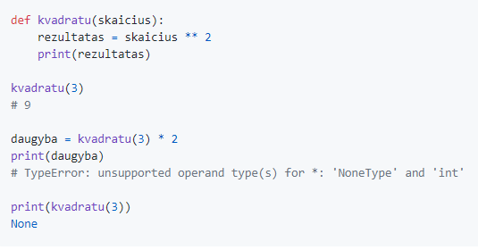
4 paskaita. Funkcijos
Funkcijos be return trūkumas
2
Notes:
Šiame skyrelyje tęsime žinių gilinimą apie funkcijas su grąžinimo reikšme Python pradedančiųjų kursui.
Funkcijos su grąžinimo reikšme leidžia mums atlikti tam tikrus veiksmus ir grąžinti rezultatą, kuris gali būti naudojamas toliau kodo vykdyme.
Pateiksime pavyzdį:
def kvadratu(skaicius): rezultatas = skaicius ** 2 return rezultatas daugyba = kvadratu(3) * 2 print(daugyba) print(kvadratu(3))
Šioje funkcijoje kvadratu veikia taip pat kaip ankstesnėje - ji apskaičiuoja kvadratą, bet šįkart grąžina rezultatą su return sakinio pagalba.
Kai iškviečiame kvadratu(3), ji apskaičiuoja kvadratą ir grąžina rezultatą, kuris yra 9. Šį rezultatą galime priskirti kintamajam daugyba ir jį naudoti toliau skaičiavimuose. Šiuo atveju rezultatas bus 18.
Taip pat galime tiesiogiai spausdinti rezultatą naudodami print(kvadratu(3)). Tai išspausdins rezultatą 9.
Tai suteikia mums galimybę gauti ir naudoti grąžinamąją reikšmę funkcijų kvietimo vietose, padidinant funkcijų naudingumą ir perpanaudojamumą.
Išvada: Funkcijos su grąžinimo reikšme leidžia mums atlikti tam tikrus veiksmus ir grąžinti rezultatą, kuris gali būti naudojamas toliau programos vykdyme. Tai padeda mums organizuoti kodą ir panaudoti funkcijų rezultatus skaičiavimuose ar kituose procesuose. Grąžinamoji reikšmė leidžia mums atlikti sudėtingesnes užduotis ir padidinti mūsų programos lankstumą bei efektyvumą.

Slide 6
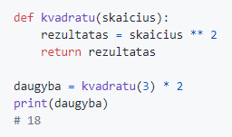
4 paskaita. Funkcijos
Funkcijos su grąžinama reikšme (return)
3
Notes:
Šiame skyrelyje tęsime žinių gilinimą apie funkcijas su grąžinimo reikšme Python pradedančiųjų kursui.
Funkcijos su grąžinimo reikšme leidžia mums atlikti tam tikrus veiksmus ir grąžinti rezultatą, kuris gali būti naudojamas toliau kodo vykdyme.
Pateiksime pavyzdį:
def kvadratu(skaicius): rezultatas = skaicius ** 2 return rezultatas daugyba = kvadratu(3) * 2 print(daugyba) print(kvadratu(3))
Šioje funkcijoje kvadratu veikia taip pat kaip ankstesnėje - ji apskaičiuoja kvadratą, bet šįkart grąžina rezultatą su return sakinio pagalba.
Kai iškviečiame kvadratu(3), ji apskaičiuoja kvadratą ir grąžina rezultatą, kuris yra 9. Šį rezultatą galime priskirti kintamajam daugyba ir jį naudoti toliau skaičiavimuose. Šiuo atveju rezultatas bus 18.
Taip pat galime tiesiogiai spausdinti rezultatą naudodami print(kvadratu(3)). Tai išspausdins rezultatą 9.
Tai suteikia mums galimybę gauti ir naudoti grąžinamąją reikšmę funkcijų kvietimo vietose, padidinant funkcijų naudingumą ir perpanaudojamumą.
Išvada: Funkcijos su grąžinimo reikšme leidžia mums atlikti tam tikrus veiksmus ir grąžinti rezultatą, kuris gali būti naudojamas toliau programos vykdyme. Tai padeda mums organizuoti kodą ir panaudoti funkcijų rezultatus skaičiavimuose ar kituose procesuose. Grąžinamoji reikšmė leidžia mums atlikti sudėtingesnes užduotis ir padidinti mūsų programos lankstumą bei efektyvumą.

Slide 7
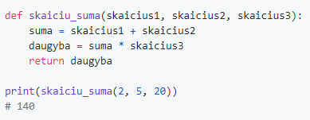
4 paskaita. Funkcijos
Funkcijos su keliais argumentais
4
Notes:
Funkcijos su keliais argumentais leidžia mums perduoti ir naudoti daugiau nei vieną reikšmę funkcijoje. Tai leidžia mums atlikti sudėtingesnes operacijas, kurios priklauso nuo daugiau nei vieno parametro.
Pateiksime pavyzdį:
def skaiciu_suma(skaicius1, skaicius2, skaicius3): suma = skaicius1 + skaicius2 daugyba = suma * skaicius3 return daugyba print(skaiciu_suma(2, 5, 20))
Šioje funkcijoje skaiciu_suma yra trys argumentai: skaicius1, skaicius2 ir skaicius3. Ji atlieka sudėtį tarp skaicius1 ir skaicius2, ir tada šią sumą padaugina iš skaicius3. Grąžinamas rezultatas yra 140.
Kai iškviečiame funkciją skaiciu_suma(2, 5, 20), perduodami tris argumentus, ji atlieka reikiamus veiksmus ir grąžina rezultatą, kuris yra 140. Šis rezultatas išspausdinamas naudojant print() funkciją.
Tai leidžia mums kurti funkcijas, kurios gali atlikti sudėtingesnes operacijas, priklausančias nuo kelių parametrų. Taip pat galime lengvai keisti argumentų reikšmes, kad atliktume skirtingas skaičiavimo operacijas su tais pačiais veiksmų žingsniais.
Išvada: Funkcijos su keliais argumentais leidžia mums atlikti sudėtingesnes operacijas, priklausančias nuo daugiau nei vieno parametro. Tai padeda mums kurti universalias ir pakartotinai panaudojamas funkcijas, kurios gali atlikti veiksmus su įvairiomis reikšmėmis. Daugiaargumentės funkcijos suteikia mums daugiau lankstumo ir galimybių pritaikyti jas įvairioms situacijoms.

Slide 8
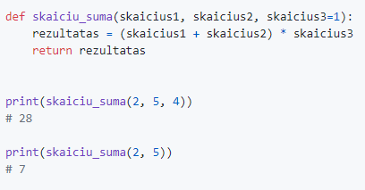
4 paskaita. Funkcijos
Funkcijos su nebūtinais argumentais 1
5
Notes:
Funkcijos su nereikalingais argumentais leidžia mums nurodyti numatytąsias reikšmes tam tikriems argumentams. Tai leidžia funkcijai veikti ir be nurodytų reikšmių, taip suteikiant lankstumą ir paprastumą naudojant funkciją.
Pateiksime pavyzdį:
def skaiciu_suma(skaicius1, skaicius2, skaicius3=1): rezultatas = (skaicius1 + skaicius2) * skaicius3 return rezultatas print(skaiciu_suma(2, 5, 4)) print(skaiciu_suma(2, 5))
Šioje funkcijoje skaiciu_suma yra trys argumentai: skaicius1, skaicius2 ir skaicius3. Tačiau skaicius3 turi numatytąją reikšmę 1. Tai reiškia, kad jei nenurodome trečiojo argumento, jis automatiškai priims reikšmę 1.
Kai iškviečiame skaiciu_suma(2, 5, 4), visi trys argumentai yra perduodami ir funkcija atlieka reikiamus veiksmus. Rezultatas yra (2 + 5) * 4 = 28.
Kai iškviečiame skaiciu_suma(2, 5), nepateikę trečiojo argumento, jis automatiškai priima numatytąją reikšmę 1. Taigi, funkcija atlieka veiksmus (2 + 5) * 1 = 7.
Tai leidžia mums kurti funkcijas, kurios gali veikti su skirtingu argumentų skaičiumi, tačiau tuo pačiu laikyti numatytąsias reikšmes, jei tam tikri argumentai nėra perduodami. Tai padidina funkcijų pritaikomumą ir paprastumą naudojant jas.
Išvada: Funkcijos su nereikalingais argumentais leidžia mums nurodyti numatytąsias reikšmes tam tikriems argumentams. Tai suteikia mums galimybę naudoti funkciją su skirtingu argumentų skaičiumi, o tuo pačiu metu pasinaudoti numatytosiomis reikšmėmis, jei tam tikri argumentai nėra perduodami. Tai padeda mums kurti lankstesnes ir lengviau naudojamas funkcijas, kurios gali atitikti įvairias situacijas ir reikalavimus.

Slide 9
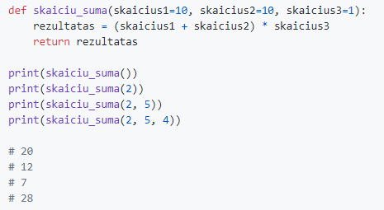
4 paskaita. Funkcijos
Funkcijos su nebūtinais argumentais 2
6
Notes:
Funkcijos su papildomais nereikalingais argumentais leidžia mums nurodyti numatytąsias reikšmes tam tikriems argumentams ir tuo pačiu suteikia galimybę pereiti nuo numatytų reikšmių, jei to reikalauja situacija.
Pateiksime pavyzdį:
def skaiciu_suma(skaicius1=10, skaicius2=10, skaicius3=1): rezultatas = (skaicius1 + skaicius2) * skaicius3 return rezultatas print(skaiciu_suma()) print(skaiciu_suma(2)) print(skaiciu_suma(2, 5)) print(skaiciu_suma(2, 5, 4))
Šioje funkcijoje skaiciu_suma yra trys argumentai: skaicius1, skaicius2 ir skaicius3. Visi šie argumentai turi numatytąsias reikšmes. Jei nenurodomi jokie argumentai, funkcija naudoja numatytąsias reikšmes: skaicius1 = 10, skaicius2 = 10 ir skaicius3 = 1.
Kai iškviečiame skaiciu_suma() be jokių argumentų, funkcija naudoja numatytąsias reikšmes ir grąžina (10 + 10) * 1 = 20.
Kai iškviečiame skaiciu_suma(2), pakeičiame tik pirmąjį argumentą, ir funkcija grąžina (2 + 10) * 1 = 12.
Kai iškviečiame skaiciu_suma(2, 5), pakeičiame pirmąjį ir antrąjį argumentus, ir funkcija grąžina (2 + 5) * 1 = 7.
Kai iškviečiame skaiciu_suma(2, 5, 4), pakeičiame visus tris argumentus, ir funkcija grąžina (2 + 5) * 4 = 28.
Tai leidžia mums turėti funkciją, kuri gali būti naudojama su įvairiomis argumentų kombinacijomis, o tuo pačiu metu palaiko numatytąsias reikšmes ten, kur jos nėra pakeistos.
Tokios funkcijos naudojimas yra patogus, kai norime turėti numatytąsias reikšmes tam tikriems argumentams, bet tuo pačiu suteikti galimybę juos pakeisti, jei tai reikia. Tai leidžia mums kurti daugiau lankstumo ir pritaikomumo turinčias funkcijas.
Pavyzdžiuose matome, kaip galime naudoti funkciją skaiciu_suma su skirtingomis argumentų kombinacijomis. Galime ją iškviesti be argumentų, pakeisti tik vieną ar du argumentus, arba pakeisti visus tris argumentus. Tai leidžia mums gauti įvairius rezultatus pagal mūsų poreikius.
Išvada: Funkcijos su papildomais nereikalingais argumentais leidžia mums turėti numatytąsias reikšmes tam tikriems argumentams, tačiau suteikia galimybę juos pakeisti, jei to reikia. Tai padidina funkcijų lankstumą ir pritaikomumą, leidžiant mums kurti funkcijas, kurios atitinka įvairias situacijas ir poreikius.

Slide 10
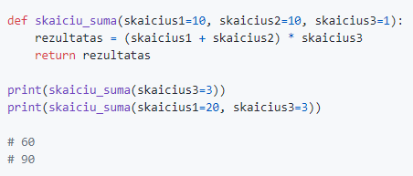
4 paskaita. Funkcijos
Kaip priskirti konkretų argumentą (-us)
7
Notes:
Šiame skyrelyje tęsime žinių gilinimą apie kaip nurodyti konkretų argumentą funkcijoje Python pradedančiųjų kursui.
Kai naudojame funkciją su papildomais nereikalingais argumentais, galime nurodyti konkretų argumentą, kurį norime pakeisti, perduodami jam reikšmę naudodami pavadinio-argumento sintaksę. Tai leidžia mums keisti tik tam tikrus argumentus, nepakitus kitų numatytų reikšmių.
Pavyzdžiuose matome, kaip galime keisti konkretų argumentą funkcijoje skaiciu_suma:
def skaiciu_suma(skaicius1=10, skaicius2=10, skaicius3=1): rezultatas = (skaicius1 + skaicius2) * skaicius3 return rezultatas print(skaiciu_suma(skaicius3=3)) print(skaiciu_suma(skaicius1=20, skaicius3=3))
Pirmuoju atveju iškviečiame skaiciu_suma(skaicius3=3), nurodydami konkretų argumentą skaicius3 ir perduodami jam reikšmę 3. Tokiu būdu pakeičiame tik trečią argumentą ir gausime (10 + 10) * 3 = 60.
Antruoju atveju iškviečiame skaiciu_suma(skaicius1=20, skaicius3=3), nurodydami tiek pirmąjį argumentą skaicius1, tiek trečiąjį argumentą skaicius3 ir perduodami jiems naujas reikšmes. Šiuo atveju pakeičiame pirmąjį argumentą į 20 ir trečiąjį argumentą į 3, ir gausime (20 + 10) * 3 = 90.
Tai leidžia mums lankstiai keisti konkretų argumentą funkcijoje, nepakitus kitų argumentų numatytosioms reikšmėms.
Išvada: Galime nurodyti konkretų argumentą funkcijoje naudodami pavadinio-argumento sintaksę. Tai leidžia mums lankstiai keisti tik tam
tikrus argumentus, nepakitus kitų numatytosioms reikšmėms. Tai suteikia mums daugiau kontroliu ir pritaikomumo, leidžiant tinkamai prisitaikyti prie konkrečių reikalavimų ir situacijų.

Slide 11
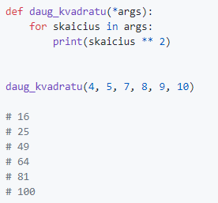
4 paskaita. Funkcijos
Funkcijos su neribotais argumentais
8
Notes:
Python leidžia mums kurti funkcijas, kurios priima neribotą argumentų skaičių. Tai reiškia, kad galime perduoti bet kokį skaičių argumentų funkcijai, neturėdami iš anksto apibrėžto argumentų sąrašo.
Norėdami sukurti funkciją su neribotu argumentų skaičiumi, naudojame specialų sintaksę su *args. Tai leidžia mums gauti visus perduotus argumentus kaip sąrašą, kurį galime naudoti funkcijos viduje.
Pavyzdžiuose matome funkciją daug_kvadratu, kuri priima neribotą argumentų skaičių ir kvadratuoja kiekvieną iš jų:
def daug_kvadratu(*args): for skaicius in args: print(skaicius ** 2) daug_kvadratu(4, 5, 7, 8, 9, 10)
Iškvietus daug_kvadratu(4, 5, 7, 8, 9, 10), visi perduoti argumentai (4, 5, 7, 8, 9, 10) bus gauti kaip sąrašas args. Tada su ciklu for kvadratuojame kiekvieną skaičių iš sąrašo ir jį spausdiname. Rezultatas bus:
16 25 49 64 81 100
Tai leidžia mums lankstiai naudoti funkciją su bet kokiu skaičiumi argumentų, kurie bus gauti kaip sąrašas args. Tai ypač naudinga, kai norime apdoroti skirtingą kiekį arba nežinomą skaičių argumentų.
Išvada: Funkcijos su neribotu argumentų skaičiumi leidžia mums perduoti bet kokį skaičių argumentų, kurie bus gauti kaip sąrašas args. Tai suteikia mums daugiau lankstumo ir pritaikomumo, leidžiant mums kurti funkcijas, kurios veikia su bet kokiu skaičiumi argumentų.

Slide 12
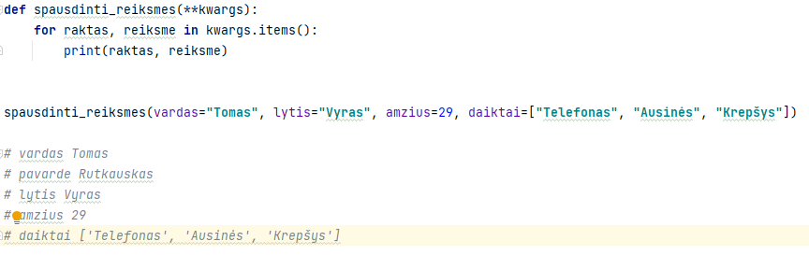
4 paskaita. Funkcijos
Funkcijos su neribotais argumentais 2
9
Notes:
Šiame skyrelyje tęsime žinių gilinimą apie funkcijas su neribotu argumentų skaičiumi ir papildoma informacija (vardiniu raktais) Python pradedančiųjų kursui.
Python leidžia mums kurti funkcijas, kurios priima neribotą argumentų skaičių su papildoma informacija, kuri yra nurodoma vardiniu raktais. Tai suteikia mums galimybę perduoti vardus ir atitinkamas reikšmes į funkciją, nežiūrint į argumentų tvarką.
Norėdami kurti funkcijas su neribotu argumentų skaičiumi ir papildoma informacija, naudojame specialią sintaksę su **kwargs. Tai leidžia mums gauti visus perduotus vardinius argumentus ir jų reikšmes kaip žodyną kwargs, kurį galime naudoti funkcijos viduje.
Pavyzdžiuose matome funkciją spausdinti_reiksmes, kuri priima neribotą vardinių argumentų skaičių ir spausdina kiekvieną argumento raktą ir atitinkamą reikšmę:
def spausdinti_reiksmes(**kwargs): for raktas, reiksme in kwargs.items(): print(raktas, reiksme) spausdinti_reiksmes(vardas="Tomas", lytis="Vyras", amzius=29, daiktai=["Telefonas", "Ausinės", "Krepšys"])
Iškvietus spausdinti_reiksmes(vardas="Tomas", lytis="Vyras", amzius=29, daiktai=["Telefonas", "Ausinės", "Krepšys"]), visi perduoti vardiniai argumentai ir jų reikšmės (vardas="Tomas", lytis="Vyras", amzius=29, daiktai=["Telefonas", "Ausinės", "Krepšys"]) bus gauti kaip žodynas kwargs. Tada naudojant ciklą for išspausdiname kiekvieną raktą ir atitinkamą reikšmę. Rezultatas bus:
vardas Tomas lytis Vyras amzius 29 daiktai ["Telefonas", "Ausinės", "Krepšys"]
Tai leidžia mums lanksciai naudoti funkciją su bet kokiu skaičiumi vardinių argumentų ir perduoti juos su atitinkamomis reikšmėmis. Tai labai patogu, kai turime daug parametrų su skirtingais vardais ir norime juos naudoti funkcijos viduje.
Išvada: Funkcijos su neribotu argumentų skaičiumi ir papildoma informacija (vardiniu raktais) yra galingas įrankis programavime. Jų naudojimas leidžia mums kurti funkcijas, kurios gali priimti ir apdoroti skirtingo tipo argumentus, neturint jų iš anksto nustatytos struktūros ar skaičiaus. Tai suteikia mums didelę lankstumą ir galimybę kurti universalias funkcijas, kurios gali atlikti įvairias užduotis su skirtingais duomenimis.
Naudojant neribotus argumentus, galime lengvai pritaikyti funkciją skirtingoms situacijoms ir keisti jos elgesį, perduodant tinkamą informaciją per argumentus. Vardinių argumentų naudojimas leidžia mums perduoti argumentus pagal jų vardus, taip padidinant funkcijos skaitomumą ir suprantamumą.
Tai yra tik vienas iš daugelio Python kalbos suteikiamų funkcijų galimybių, kurios palengvina programavimą ir leidžia kurti lankstias ir efektyvias programas.
Dabar jūs turite gilią supratimą apie funkcijas su neribotu argumentų skaičiumi ir papildoma informacija. Toliau galite tobulinti savo žinias ir kurti dar daugiau sudėtingesnių ir lankstesnių funkcijų. Sėkmės jums programuojant Python kalba!

Slide 13
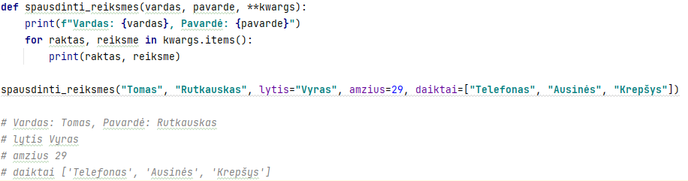
4 paskaita. Funkcijos
Funkcijos su įprastais ir neribotais argumentais
10
Notes:
Funkcijos su neįprastais ir neribotais argumentais yra dar vienas svarbus funkcijų kūrimo aspektas Python programavime. Šios funkcijos leidžia mums priimti ir apdoroti įvairaus tipo argumentus, taip pat suteikia galimybę perduoti papildomą informaciją, kuri nėra tiesiogiai susijusi su pagrindiniais argumentais.
Pavyzdžiuose matome funkciją spausdinti_reiksmes, kuri priima dvi privalomas reikšmes - vardą ir pavardę. Tačiau taip pat ji gali priimti neribotą skaičių papildomų vardinių argumentų (kwargs). Šie vardiniai argumentai perduodami funkcijai naudojant raktas=reiksme sintaksę.
Funkcija spausdinti_reiksmes pirmiausia išveda privalomus vardą ir pavardę, o po to, naudodama ciklą, išveda visus vardinius argumentus ir jų reikšmes.
Ši funkcija yra labai lanksti, nes galime pridėti tiek daug papildomų argumentų, kiek norime, ir jų reikšmes galime perduoti pagal vardus. Tai leidžia mums kurti universalias funkcijas, kurios gali priimti įvairius duomenis ir tinkamai jais manipuliuoti.
Tai yra tik vienas iš daugelio Python kalbos suteikiamų funkcijų galimybių, kurios palengvina programavimą ir leidžia kurti lankstias ir efektyvias programas.
Dabar jūs turite gilią supratimą apie funkcijas su neįprastais ir neribotais argumentais. Toliau galite tobulinti savo žinias ir kurti dar daugiau įdomių ir lankscių funkcijų.

Slide 14
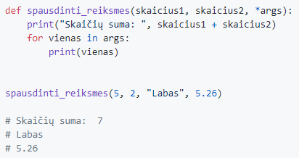
4 paskaita. Funkcijos
Funkcijos su įprastais ir neribotais argumentais 2
11
Notes:
Funkcijos su neįprastais ir neribotais argumentais yra labai galingas įrankis Python programavime. Jų naudojimas leidžia mums kurti funkcijas, kurios gali priimti skirtingo tipo argumentus ir neturėti iš anksto nustatytos argumentų skaičiaus. Tai suteikia mums didelį lankstumą ir galimybę kurti universalias funkcijas, kurios gali atlikti įvairias užduotis su skirtingais duomenimis.
Pavyzdžiuose matome funkciją spausdinti_reiksmes, kuri priima dvi privalomas reikšmes - skaicius1 ir skaicius2, taip pat neribotą skaičių papildomų argumentų (args). Šie papildomi argumentai perduodami funkcijai naudojant *args sintaksę.
Funkcija spausdinti_reiksmes pirmiausia išveda dviejų privalomų skaičių sumą. Tada, naudodama ciklą, ji išveda visus papildomus argumentus.
Tai yra labai patogus būdas dirbti su funkcijomis, kai norime perduoti kintamą skaičių argumentų, kurio skaičius gali būti skirtingas kiekvieno kvietimo metu. Tai leidžia mums kurti lankstias funkcijas, kurios gali priimti ir apdoroti įvairaus dydžio duomenų rinkinius.
Galime pastebėti, kad šios funkcijos pavyzdyje naudojami įvairūs argumentų tipai, tokiu būdu išryškinant jų universalumą ir lankstumą.
Tai yra tik vienas iš daugelio Python kalbos suteikiamų funkcijų galimybių, kurios palengvina programavimą ir leidžia kurti efektyvias ir universalias programas.
Dabar jūs turite gilią supratimą apie funkcijas su neįprastais ir neribotais argumentais. Toliau galite tobulinti savo žinias ir kurti dar daugiau lankstesnių ir efektyvesnių funkcijų.

Slide 15
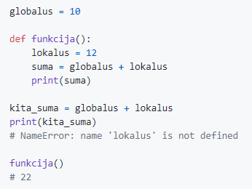
4 paskaita. Funkcijos
Globalūs ir lokalūs kintamieji
12
Notes:
Globalūs ir vietiniai kintamieji yra svarbūs konceptai programuojant Python kalba. Suprasti jų veikimą yra labai svarbu norint kurti tvarkingas ir efektyvias programas.
Globalus kintamasis yra kintamasis, kuris yra pasiekiamas visoje programoje, netgi iš skirtingų funkcijų ar modulių. Jis gali būti apibrėžtas už funkcijų ribų, paprastai programoje pradžioje. Pavyzdžiuose matome globalų kintamąjį globalus, kuris yra apibrėžtas programos išorėje. Tai leidžia mums pasiekti šį kintamąjį iš bet kurios vietos programoje.
Vietiniai kintamieji yra kintamieji, kurie yra apibrėžti tik funkcijos ar bloko ribose. Jie yra pasiekiami tik tų konkrečių funkcijų ar blokų viduje, kur jie yra apibrėžti. Vietiniai kintamieji neegzistuoja už šių ribų. Pavyzdžiuose matome vietinį kintamąjį lokalus, kuris yra apibrėžtas funkcijoje funkcija(). Tai reiškia, kad šis kintamasis yra pasiekiamas tik šioje funkcijoje ir negali būti naudojamas kitose vietose programoje.
Kai mes bandome prieiti prie vietinio kintamojo lokalus iš kitos vietos programoje, gausime klaidos pranešimą "NameError: name 'lokalus' is not defined". Tai reiškia, kad kintamasis neegzistuoja už jo apibrėžimo vietos ribų.
Globalieji ir vietiniai kintamieji turi skirtingą sritį ir galiojimo laiką. Globalūs kintamieji gali būti naudingi, kai norime pasiekti tam tikrą reikšmę iš bet kurios vietos programoje. Vietiniai kintamieji, priešingai, padeda išlaikyti programos tvarką ir užtikrina, kad kintamieji būtų matomi tik ten, kur jie yra reikalingi.
Norint naudoti globalų kintamąjį funkcijoje, turime naudoti global raktinį žodį, kad pažymėtume, jog naudojame globalų kintamąjį. Tai leidžia mums modifikuoti globalų kintamąjį iš funkcijos viduje.
Tai yra tik vienas iš daugelio Python kalbos suteikiamų kintamųjų sričių ir galiojimo laikkų. Supratę globalių ir vietinių kintamųjų konceptą, galime geriau organizuoti mūsų kodo struktūrą ir efektyviau valdyti kintamųjų prieigą.
Norint tinkamai naudoti globalius ir vietinius kintamuosius, svarbu atkreipti dėmesį į kintamųjų pavadinimus ir jų prieigą. Globalius kintamuosius geriausia naudoti tik tada, kai tai yra būtina ir prasminga visoje programoje. Vietiniais kintamaisiais geriausia naudoti tik tuose blokuose ar funkcijose, kur jie yra reikalingi, ir vengti sukurti per daug globalių kintamųjų, kad išvengtume painiavos ir potencialių klaidų.
Išvada:
Globalūs ir vietiniai kintamieji yra svarbūs Python programavimo kalbos konceptai. Supratę jų veikimą, galime veiksmingai valdyti kintamųjų prieigą ir išvengti nereikalingų klaidų programose. Globalūs kintamieji yra pasiekiami visoje programoje, o vietiniai kintamieji - tik ten, kur jie yra apibrėžti. Mes galime naudoti global raktinį žodį norėdami modifikuoti globalius kintamuosius iš funkcijų viduje. Taip pat svarbu tinkamai vadinama kintamiesiems ir rūpintis jų galiojimo laiku ir sritimi, kad būtų išvengta painiavos ir klaidų.
Python kalba suteikia mums galimybę efektyviai naudoti globalius ir vietinius kintamuosius, leidžiantiems kurti tvarkingą ir struktūrizuotą kodą. Išmokę tinkamai naudoti šiuos kintamuosius, galime kurti sudėtingesnes programas ir efektyviai valdyti kintamųjų prieigą bei jų vertes.

Slide 16
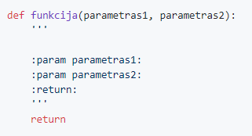
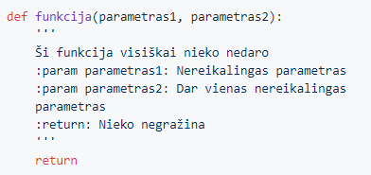
4 paskaita. Funkcijos
Funkcijos komentavimas (Dostring)
13
Notes:
Komentarai yra svarbus programavimo proceso elementas, padedantis paaiškinti funkcijų veikimą, paskirtį ir naudojimą. Teisingai sukurta ir aiškiai parašyta funkcijos komentuotė padeda kitiems programuotojams suprasti, kaip naudoti funkciją ir kokie yra jos įvesties ir išvesties parametrai.
Jei norime tinkamai aprašyti funkciją, turime naudoti tam tikrą komentavimo formatą. Python kalba palaiko tris skirtingus komentavimo stilius:
Vielinelis komentaras (Triple-quoted strings) - tai ilgi komentarai, kurie rašomi tarp trijų viengubų arba trijų dvigubų kabučių. Jie dažnai naudojami aprašant funkcijos paskirtį, įvesties parametrus, išvesties rezultatus ir galbūt kelis pavyzdžius. Vielineliai komentarai yra rašomi virš funkcijos, tačiau jie gali būti rašomi ir viduje, jei reikia paaiškinti tam tikrą funkcijos dalį.
Pavyzdys:
def funkcija(parametras1, parametras2): ''' Ši funkcija atlieka tam tikrą užduotį. :param parametras1: Pirmasis parametras :param parametras2: Antrasis parametras :return: Grąžina rezultatą ''' # Funkcijos kodas return rezultatas
Vienalinis komentaras (Inline comment) - tai komentarai, kurie rašomi tiesiai funkcijos kodo eilutės gale ir padeda paaiškinti konkretų veiksmą arba logiką. Jie yra naudingi, kai norime paaiškinti konkrečią funkcijos dalį arba kodo eilutę.
Pavyzdys:
def funkcija(parametras1, parametras2): # Funkcija atlieka tam tikrą veiksmą rezultatas = parametras1 + parametras2 # Sudedame du parametrus return rezultatas
Dokumentacijos eilutė (Docstring) - tai specialios eilutės, kurios rašomos virš funkcijos ir suteikia trumpą aprašymą funkcijos paskirties ir naudojimo. Tai yra labai panašu į vielinelį komentarą, tačiau jų naudojimas yra labiau susijęs su dokumentavimu ir dokumentacijos įrankiais.
Pavyzdys:
def funkcija(parametras1, parametras2): """ Ši funkcija atlieka tam tikrą užduotį.
:param parametras1: Pirmasis parametras :param parametras2: Antrasis parametras :return: Grąžina rezultatą """ # Funkcijos kodas return rezultatas
Komentarai yra naudingi norint padėti kitoms programuotojoms suprasti kodą ir tinkamai naudoti funkcijas. Jie gali padėti išvengti klaidų, geriau organizuoti kodą ir pagerinti skaitymą.
Svarbu užtikrinti, kad komentarai būtų aiškūs, tikslūs ir lengvai suprantami. Jie turėtų paaiškinti funkcijos paskirtį, veikimo principus, priimamus parametrus, grąžinamus rezultatus ir, jei reikia, pateikti pavyzdžius arba pastabas apie galimas klaidas.
Dauguma programavimo projektų rekomenduoja naudoti geras komentavimo praktikas, nes tai padeda gerinti bendradarbiavimą ir palaiko gerą kodų bazines.
Norint pasiekti gerus rezultatus su komentarais, reikia:
Aiškiai aprašyti funkcijos paskirtį ir veikimo principus.
Rašyti komentarus skaitomu ir suprantamu stiliumi.
Komentuoti svarbias funkcijos dalis ir sudėtingus veiksmus.
Išvengti pernelyg didelių ir nereikalingų komentarų. Su tinkamai komentuota funkcija, kiti programuotojai gali lengvai suprasti jūsų kodą, lengviau jį palaikyti ir tobulinti. Komentarai taip pat padeda išvengti klaidų ir palengvina darbą su didelėmis programomis. Komentarų naudojimas yra gera praktika, kurios reikėtų laikytis, norint tapti geresniu programuotoju ir pagerinti savo kodavimo įgūdžius. Visuose programavimo projektuose, kurie yra bendrai naudojami ir priimami, komentarai yra nepakeičiamas komponentas, kuris padeda užtikrinti gerą kodą ir efektyvų bendradarbiavimą. Galutinis išvadas yra tai, kad tinkamai komentuoti funkcijas yra svarbu norint pagerinti jų supratimą, palaikymą ir naudojimą. Komentarai padeda kitoms programuotojoms suprasti kodą ir paspartina programavimo procesą. Taigi, rekomenduojama visada rašyti aiškius ir suprantamus komentarus savo funkcijoms.

Slide 17



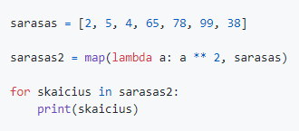
4 paskaita. Funkcijos
Anoniminės (Lambda) funkcijos
Tai supaprastinta funkcija, paprastai naudojama tik kartą, visas kodas telpa vienoje eilutėje.
14
Notes:
Anoniminės funkcijos arba lambda funkcijos yra specialios funkcijos Python programavimo kalboje, kurios gali būti apibrėžtos vienoje eilutėje be vardo. Jos naudojamos tuomet, kai reikia sukurti nedidelį funkcijos bloką, kuris bus naudojamas tik vienoje vietoje arba nebus daug kartų perpanaudojamas.
Lambda funkcijos sintaksė yra labai trumpa ir paprasta: lambda arguments: expression. Ji susideda iš žodžio lambda, po kurio seka argumentai, atskirti kableliu, ir išraiška, kuri yra vykdoma ir grąžinama.
Pavyzdžiui, kvadratu = lambda a: a ** 2 apibrėžia lambda funkciją, kuri priima vieną argumentą a ir grąžina šio argumento kvadratą. Funkciją galime iškviesti naudodami kvadratu(2), ir ji grąžins rezultatą 4.
Analogiškai, sarasas2 = map(lambda a: a**2, sarasas) naudoja lambda funkciją, kuri kvadratuoja kiekvieną elementą iš sąrašo sarasas. Naudojant map() funkciją, kvadratuoti elementai yra sugrupuojami į naują sąrašą sarasas2. Galiausiai, su ciklu for ir print() funkcija, išvedame kiekvieną kvadratuotą skaičių iš sarasas2.
Anoniminės funkcijos naudojimas leidžia trumpinti kodą, padidinti skaitymą ir išlaikyti kodą aiškų bei suprantamą. Jos naudojamos tais atvejais, kai reikia greitai ir paprastai apibrėžti mažą funkcijos bloką, kuris bus naudojamas tik vienoje vietoje.
Taigi, anoniminės funkcijos yra galingas ir patogus įrankis Python programavime, leidžiantis išreikšti veiksmus kompaktiškai ir efektyviai. Jos gali būti naudojamos kaip argumentai kitoms funkcijoms, sąrašų ar žodyno apdorojimui ir kt.
Galutine išvada yra tai, kad lambda funkcijos arba anoniminės funkcijos yra naudingas ir galingas įrankis Python programavime. Jos leidžia apibrėžti trumpus ir veiksmingus funkcijos blokus, kurie gali būti naudojami vietoj paprastų funkcijų. Tai palengvina kodavimą, padidina programos skaitomumą ir leidžia išlaikyti kodą aiškų ir suprantamą.

Slide 18

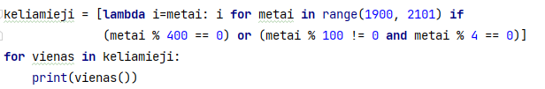
4 paskaita. Funkcijos
Anoniminės (Lambda) funkcijos 2
15
Notes:
Anoniminės funkcijos, arba lambda funkcijos, yra naudingas įrankis Python programavime, leidžiantis kurti funkcijas trumpuose ir kompaktiškuose blokuose. Šiame paskutiniame skaidrės pavyzdyje aptarsime lambda funkcijų naudojimą duomenų generavimui ir filtravimui.
Pirmasis pavyzdys yra daugyba_is_saves, kuri naudoja lambda funkciją kartoti kvadratą kiekvienam skaičiui nuo 1 iki 5. Su sąrašo sąrašu ir ciklu for kvadratai yra išspausdinami. Tai leidžia sukurti sąrašą su skaičių kvadratais naudojant trumpą ir elegantišką kodą.
Analogiškai, keliamieji yra sąrašo sąrašas, kuriame yra lambda funkcija, patikrinanti, ar metų skaičius yra keliamieji. Tai padaryta naudojant sąlygą, kurioje tikrinama, ar metai dalijasi iš 400 arba ne dalijasi iš 100 ir dalijasi iš 4. Tik keliamieji metai yra įtraukiami į sąrašą. Vėliau, su ciklu for ir print() funkcija, išvedame kiekvieną keliamąjį metus.
Lambda funkcijos leidžia efektyviai ir trumpai išreikšti veiksmus programoje. Jos yra labai naudingos tuomet, kai reikia sukurti trumpus funkcijos blokus, kurie bus naudojami tik vienoje vietoje. Lambda funkcijos yra galingas įrankis, leidžiantis sutrumpinti kodą ir padidinti programos skaitomumą.
Galutinė išvada yra tai, kad lambda funkcijos, arba anoniminės funkcijos, yra puikus įrankis Python programavime. Jos leidžia kurti trumpus ir efektyvius funkcijų blokus, palengvina programavimą ir padidina programos skaitomumą. Šis įrankis yra naudingas visose srityse, kur reikia veiksmų apibrėžimo vienoje vietoje arba veiksmų filtravimo sąrašuose.

Slide 19
4 paskaita. Funkcijos
Užduotis nr. 1
Sukurkite ir išsibandykite funkcijas, kurios:
Gražinti trijų paduotų skaičių sumą.
Gražintų paduoto sąrašo iš skaičių, sumą.
Atspausdintų didžiausią iš kelių paduotų skaičių (panaudojant *args).
Gražintų paduotą stringą atbulai.
Atspausdintų, kiek paduotame stringe yra žodžių, didžiųjų ir mažųjų raidžių, skaičių.
Gražintų sąrašą tik su unikaliais paduoto sąrašo elementais.
Gražintų, ar paduotas skaičius yra pirminis.
Išrikiuotų paduoto stringo žodžius nuo paskutinio iki pirmojo
Gražina, ar paduoti metai yra keliamieji, ar ne.
Atspausdina, kiek nuo paduotos sukakties praėjo metų, mėnesių, dienų, valandų, minučių, sekundžių.
16
Notes:
https://github.com/aurimas13/Python-Beginner-Course/blob/main/Programs/04_lecture_problem_no_1_LT.py https://github.com/aurimas13/Python-Beginner-Course/blob/main/Programs/04_lecture_problem_1_5_from_10_solved_in_5_lecture.py

Slide 20
4 paskaita. Funkcijos
Užduotis nr. 2
Sukurti funkciją, kuri patikrintų, ar paduotas Lietuvos piliečio asmens kodas yra validus.
Padaryti, kad programa sugeneruotų teisingą asmens kodą (panaudojus anksčiau sukurtą funkciją) pagal įvestą lytį, gimimo datą ir eilės numerį).
17
Notes:
https://github.com/aurimas13/Python-Beginner-Course/blob/main/Programs/04_lecture_problem_no_2_LT.py https://github.com/aurimas13/Python-Beginner-Course/blob/main/Programs/04_lecture_problem_2_solved_in_5_lecture.py

Slide 21
4 paskaita. Funkcijos
Užduotis nr. 3
Sukurti funkciją, kuri grąžintų True reikšmę, jei įvesto skaičiaus pirma skaitmenų pusė yra lygi antrąjai, priešingu atveju grąžintų False.
Parašyti funkciją, kuri grąžintų, kiekvieno elemento gretimą skaičių. Pvz:
Input: 5678
Output: 5 – 46, 6 – 57, 7 – 68, 8 - 79
18
Notes:
https://github.com/aurimas13/Python-Beginner-Course/blob/main/Programs/04_lecture_problem_no_3_LT.py

Slide 22
4 paskaita. Funkcijos
Namų darbas
Užbaigti klasėje nepadarytas užduotis
19

Slide 23
4 paskaita. Funkcijos
Išspręsti paskaitos uždaviniai (įkelti pirmadienį)
https://github.com/aurimas13/Python-Beginner-Course/tree/main/Programs
Asmens kodas
https://lt.wikipedia.org/wiki/Asmens_kodas
Info apie asmens kodo sudarymą
Codingbat
codingbat.com
Užduotys Python praktikai
Naudinga informacija

